Slide 1
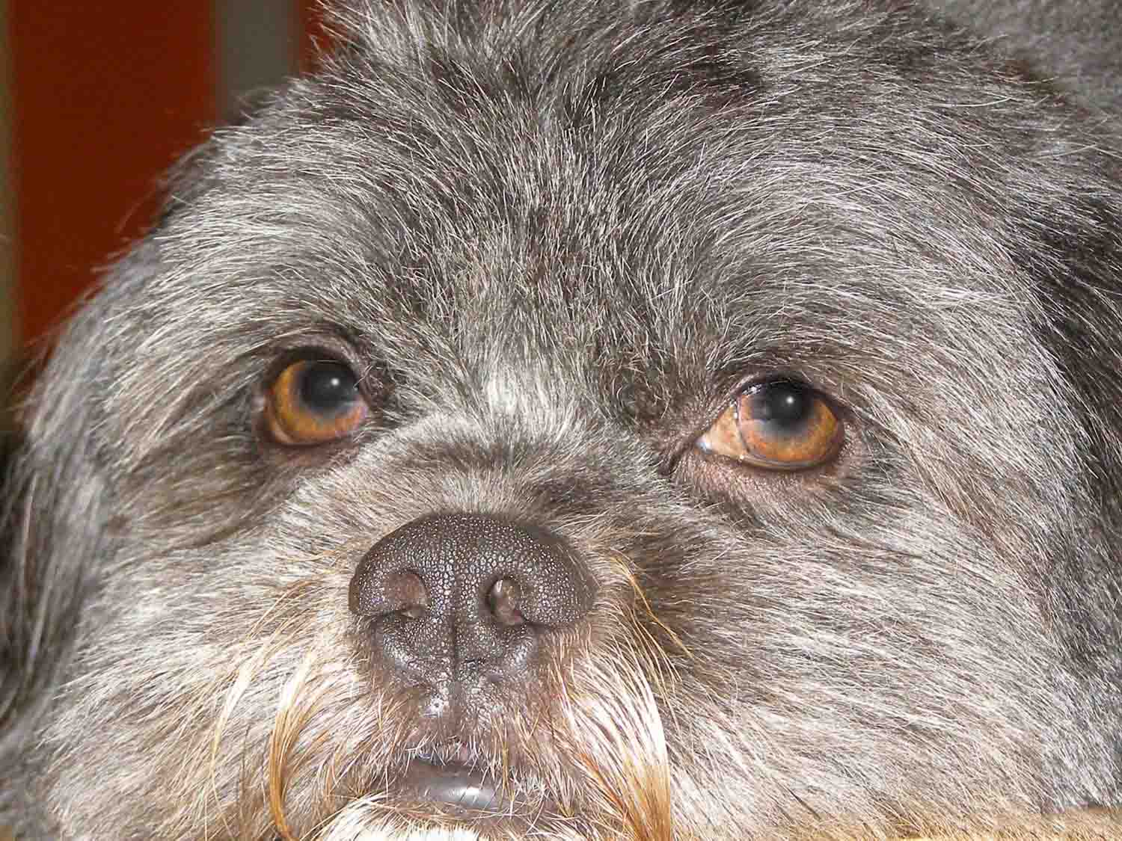

Our pet
jerry
Music : Russ Conway
Photos : Steve Rumpler
Arranged by : Steve Rumpler

Slide 2
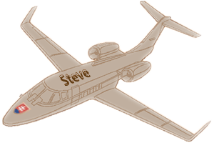



Our pet
jerry
Steve
Steve
Slovakien
Slovakya
István
Steve
Szlovákia
Steve
Eslovaquia
Steve
Slowakei
Steve
Slovacia
Steve
Slovaquie
Steve
Slovakia
Steve
Štefan
Slovacchia
Σλοβακία
Slovensko
Steve
Štefan
Штефан
Steve
Słowacja
Steve
Eslováquia
Словакия
סלובקיה
Slowakije

Slide 3




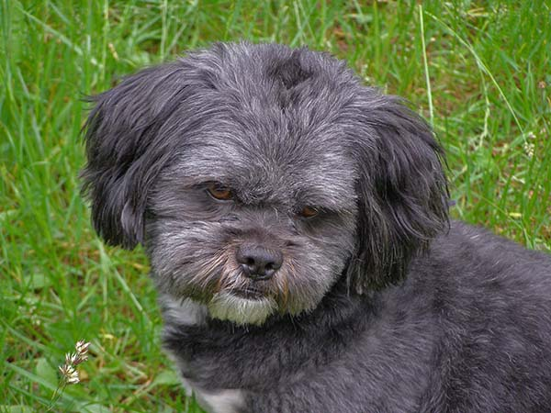

Jerry

Slide 4
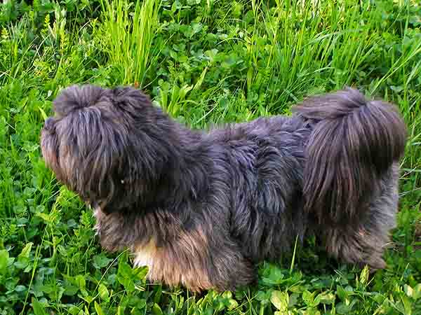
Jerry

Slide 5
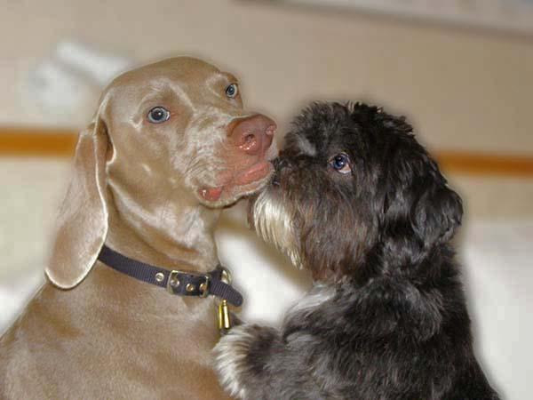
Jerry

Slide 6
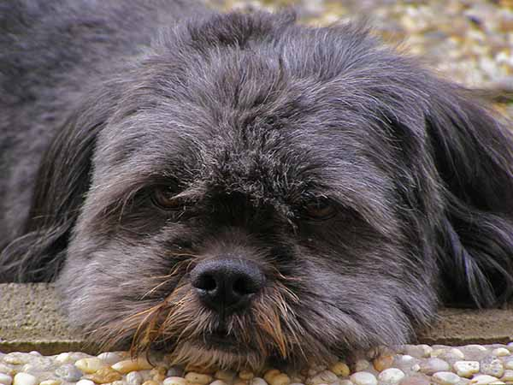
Jerry

Slide 7
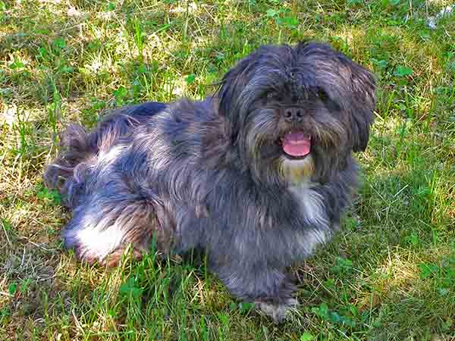
Jerry

Slide 8
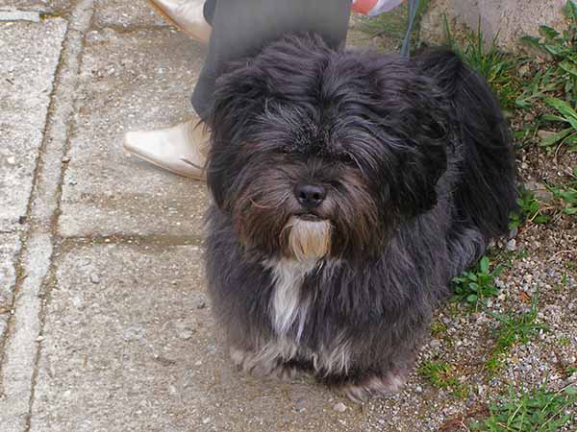
Jerry

Slide 9
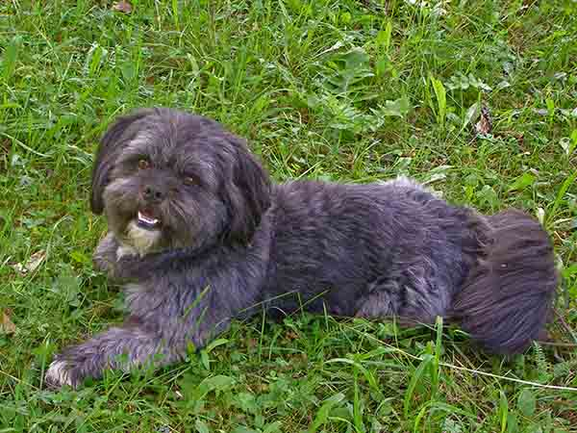
Jerry

Slide 10
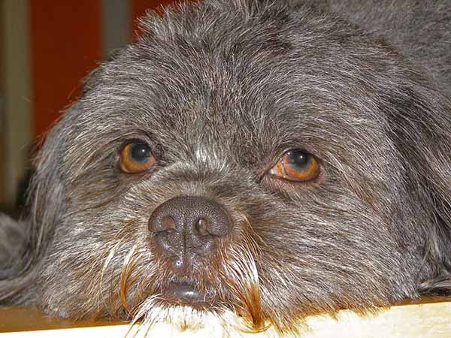
Jerry

Slide 11
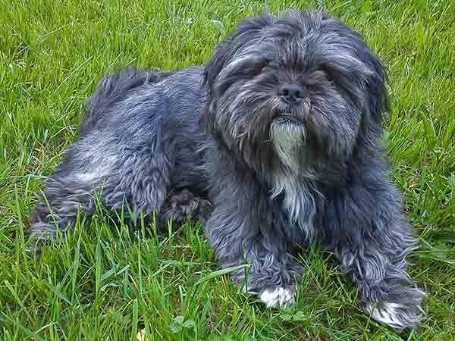
Jerry

Slide 12
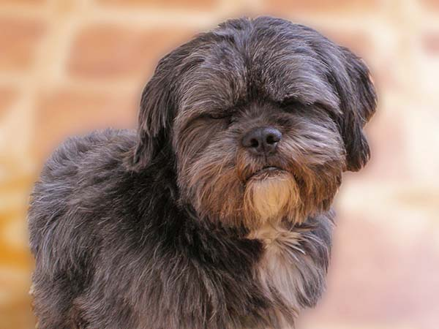
Jerry

Slide 13
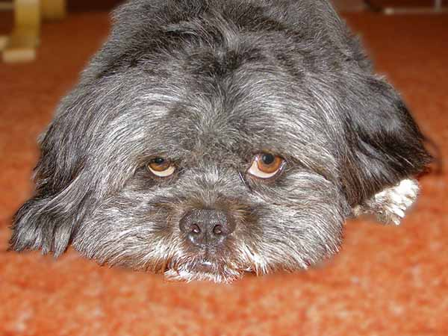
Jerry

Slide 14
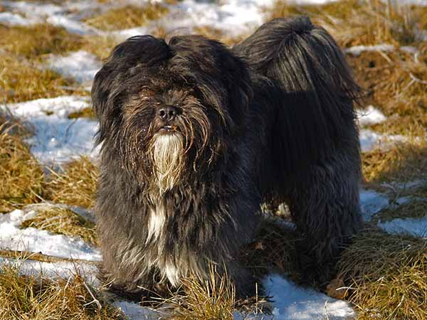
Jerry

Slide 15
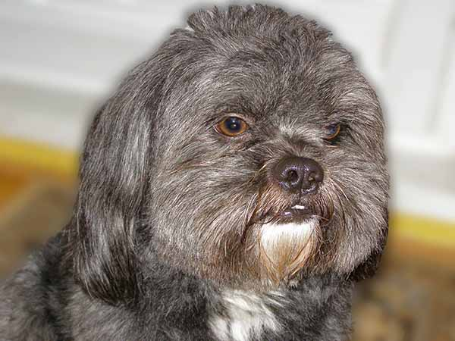
Jerry

Slide 16
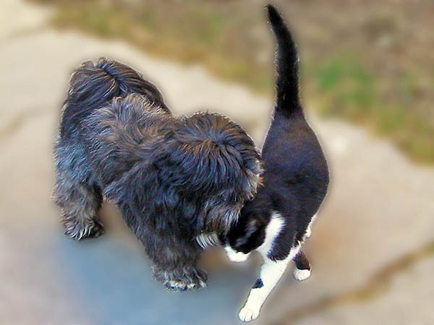
Jerry

Slide 17
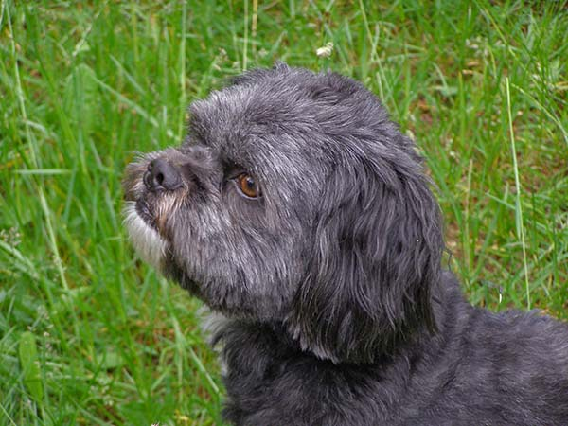
Jerry

Slide 18
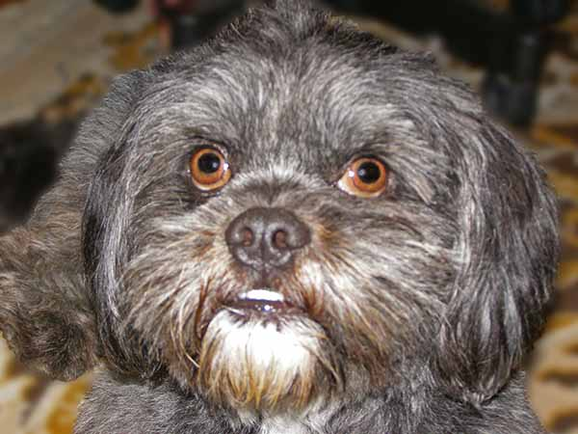
Jerry

Slide 19
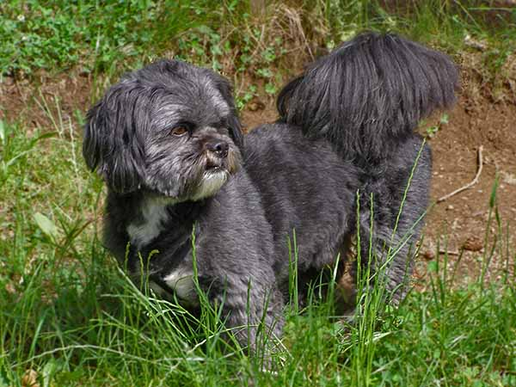
Jerry

Slide 20
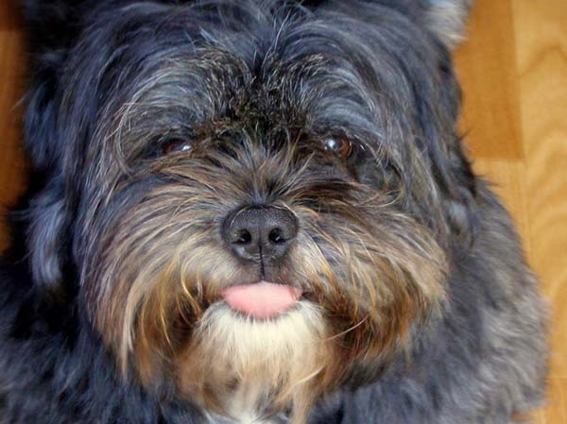
Jerry

Slide 21
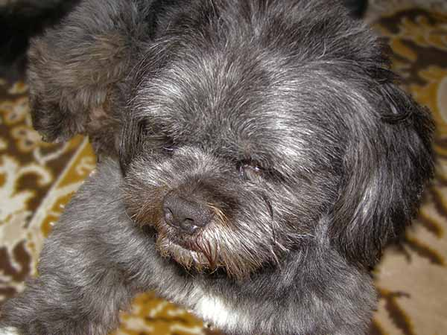
Jerry

Slide 22
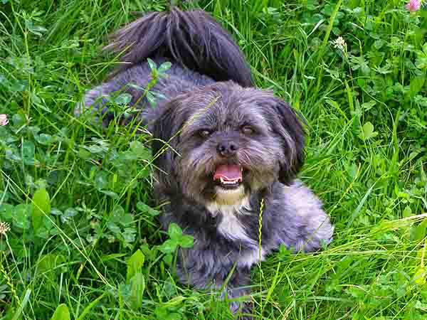
Jerry

Slide 23
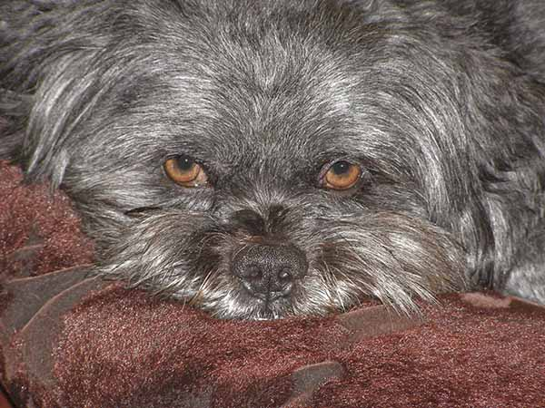
Jerry

Slide 24
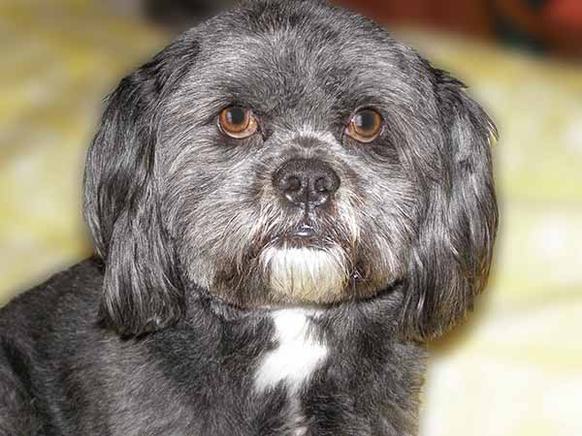
Jerry

Slide 25
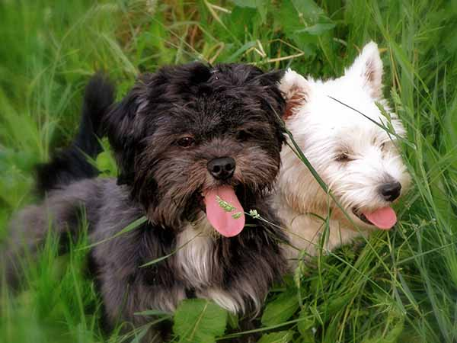
Jerry

Slide 26
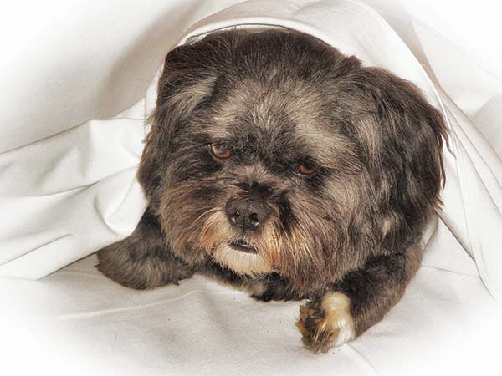
Jerry

Slide 27
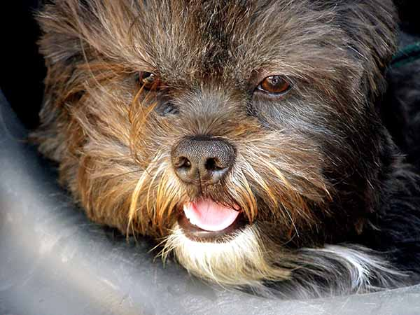
Jerry

Slide 28





Non-commercial presentation
pista2011@gmail.com
Hej då
Goodbye
Adios
Addio
Güle güle
Viszlát
Au revoir
Dovidenia
Dowidzenia
До свидания
Adeus
Vaarwel
להתראות
Auf Wiedersehen
Αντίο
La revedere
Steve
2015

